Slide 1
Лекция 7. Постоянный электрический ток.
© Музыченко Я.Б., 2011

Slide 2
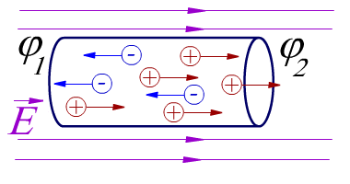
Постоянный электрический ток
Электрический ток – упорядоченное движение зарядов.
Электрический ток может быть обусловлен движением как положительными так и отрицательными зарядами.
За положительное направление тока принимают направление движения положительных зарядов.
Условия возникновения электрического тока:
Наличие свободных зарядов.
Разность потенциалов (электрическое поле или поле сторонних сил).
2

Slide 3
Постоянный электрический ток
Сила тока – скалярная величина, численно равная заряду, переносимому через поперечное сечение проводника за единицу времени.
Заряд, прошедший по проводнику, может быть найден как площадь фигуры, ограниченной графиком I(t).
3

Slide 4
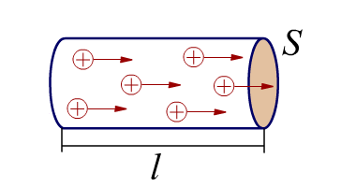
Взаимосвязь скорости направленного движения зарядов и силы тока
υ – скорость направленного движения зарядов;
n – концентрация зарядов.
4

Slide 5
Плотность тока
В случае неравномерного распределения тока по поверхности проводника вводят вектор плотности тока:
векторная величина, численно равная силе тока, проходящего через единичную площадку, расположенную перпендикулярно направлению движения зарядов.
Направление вектора совпадает с направлением скорости движения «+» зарядов.
5

Slide 6
Уравнение непрерывности
Сила тока:
Для замкнутой поверхности:
Для постоянного тока:
(Закон сохранения заряда)
6

Slide 7
Закон Ома для однородного участка цепи
Однородным называется участок проводника, на котором не действуют сторонние силы (нет источников питания).
U – напряжение на участке проводника;
R – сопротивление проводника (зависит от формы и размеров проводника, материала и температуры).
Для однородного проводника цилиндрической формы:
7

Slide 8
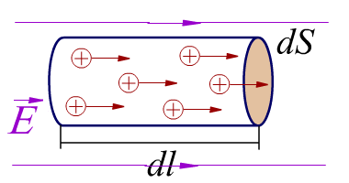
Закон Ома для однородного участка цепи в дифференциальной форме
Выделим в проводнике элементарный цилиндрический объем:
σ – удельная проводимость материала
8

Slide 9
Обобщенный закон Ома
Перенос зарядов от меньшего потенциала к большему может осуществляться только за счет сторонних сил (сил неэлектрической природы).
Электродвижущая сила (ЭДС) – работа сторонних сил по переносу единичного положительного заряда.
9

Slide 10
Обобщенный закон Ома
r – внутреннее сопротивление;
R – сопротивление нагрузки.
Обобщенный закон Ома в дифференциальной форме
- напряженность поля сторонних сил
10

Slide 11
Разветвление цепей. Правила Кирхгофа.
Параллельное соединение проводников:
Последовательное соединение проводников:
11

Slide 12
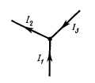
Правила Кирхгофа
Алгебраическая сумма токов, сходящихся в узле, равна нулю.
Алгебраическая сумма произведений сил токов в отдельных участках произвольного замкнутого контура на их сопротивления равна алгебраической сумме ЭДС, действующих на этом контуре.
12

